Slide 1



TRƯỜNG ĐẠI HỌC BÁCH KHOA
ĐẠI HỌC QUỐC GIA TP.HCM
CSBAP
Bài toán xếp lịch cho bến tàu
1

Slide 2

Danh sách thành viên
Phan Anh Tú
1915822
Huỳnh Tuấn Đạt
1913026
Nguyễn Văn Quốc
1914864
2

Slide 3

1
Giới thiệu về bài toán
Nội dung thuyết trình
2
Mô hình hóa bài toán
3
Giải pháp đề xuất
4
Hiện thực và kết quả thực nghiệm
5
Kết luận
3

Slide 4

Giới thiệu về bài toán
4

Slide 5
Giới thiệu về bài toán
Đôi nét về lý thuyết lập lịch
Một trong những ngành đã được đào sâu và thu hút nhiều nhà nghiên cứu trên thế giới
Là một quá trình hỗ trợ quyết định cách cấp phát tài nguyên để xử lý một tập các tác vụ/công việc sao cho thỏa mãn một số ràng buộc cho sẵn
Đóng vai trò quan trọng và thường áp dụng trong hệ thống quản lý sản xuất công nghiệp và dịch vụ
5

Slide 6
Giới thiệu về bài toán
Bài toán xếp lịch bến cảng
Về cơ bản, được chia làm hai loại là rời rạc (BAPD) và liên tục (BAPC)
Trong bài này, chúng ta sẽ tìm hiểu về bài toán phân bổ tại bến tàu và xếp lịch cập bến cho các tàu.
Mục tiêu của bài toán là phân bổ không gian bến cho các tàu và lên lịch cho các tàu sao cho tổng thời gian dòng chảy (flowtime) có trọng số được giảm thiểu
6

Slide 7
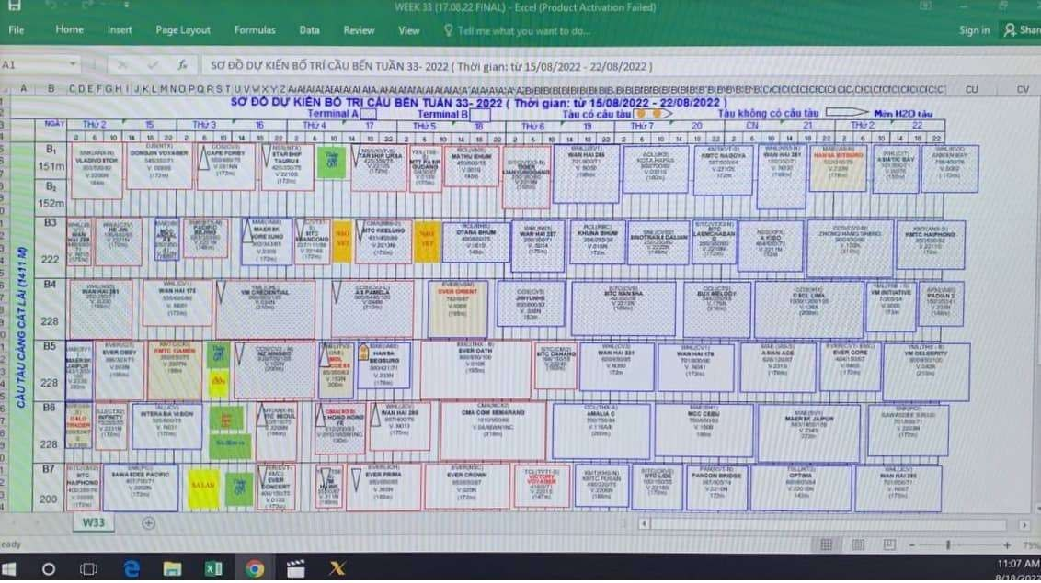
Giới thiệu về bài toán
7

Slide 8
Mô hình hóa bài toán
8

Slide 9
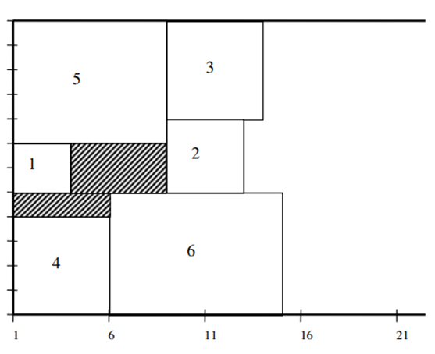
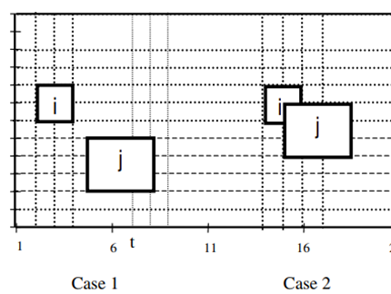
Mô hình hóa bài toán
1
Biểu đồ không-thời gian
9
Notes:
Bài toán phân bổ bến có thể được biểu diễn bằng biểu đồ không gian thời gian như Hình trong đó trục hoành và trục tung lần lượt thể hiện các đơn vị thời gian và phần bến. Một tàu có thể được xem như một hình chữ nhật có chiều dài là thời gian xử lý và chiều cao là kích thước tàu.

Slide 10
Mô hình hóa bài toán
2
Mô hình hóa toán học
Những thông số đầu vào
S: chiều dài của bến
K: số lượng điểm ngắt quãng của bến
bk: vị trí ngắt quãng thứ k, ∀1 ≤ k ≤ K
T : tổng thời lượng cần xếp lịch bến tàu
N : số lượng tàu cập bến cần xếp lịch
pi: thời gian xử lý đảo chuyển các container của tàu thứ i, ∀1 ≤ i ≤ N
si: kích thước của tàu thứ i, ∀1 ≤ i ≤ N
ai: thởi điểm đến bến của tàu thứ i, ∀1 ≤ i ≤ N
wi: trọng số mô tả mức độ quan trọng của tàu thứ i, ∀1 ≤ i ≤ N
10
Notes:
Bài toán phân bổ bến có thể được biểu diễn bằng biểu đồ không gian thời gian như Hình trong đó trục hoành và trục tung lần lượt thể hiện các đơn vị thời gian và phần bến. Một tàu có thể được xem như một hình chữ nhật có chiều dài là thời gian xử lý và chiều cao là kích thước tàu.

Slide 11
Mô hình hóa bài toán
2
Mô hình hóa toán học
Biến ra quyết định và
biến trung gian
ui: thời điểm được bắt đầu neo đậu của tàu i, ∀1 ≤ i ≤ N ,
vi: vị trí cập bến của của tàu i, ∀1 ≤ i ≤ N ,
ci: thời điểm rời bến của tàu i, ∀1 ≤ i ≤ N .
σij : 1, nếu tàu i được kết thúc bên trái của tàu j trong biểu đồ không-thời gian; và ngược lại thì sẽ bằng 0, ∀1 ≤ i, j ≤ N , i ̸ = j
δij : 1, nếu tàu i is được thực hiện bên dưới tàu j trong biểu đồ không-thời gian; và ngược lại thì sẽ bằng 0, ∀1 ≤ i, j ≤ N , i ̸ = j
γik: 1, nếu vi ≥ bk (tàu i cập bến tại vị trí sau ngắt quãng k); và ngược lại thì sẽ bằng 0, ∀1 ≤ i ≤ N , ∀1 ≤ k ≤ K
11
Notes:
Bài toán phân bổ bến có thể được biểu diễn bằng biểu đồ không gian thời gian như Hình trong đó trục hoành và trục tung lần lượt thể hiện các đơn vị thời gian và phần bến. Một tàu có thể được xem như một hình chữ nhật có chiều dài là thời gian xử lý và chiều cao là kích thước tàu.

Slide 12
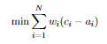
Mô hình hóa bài toán
2
Mô hình hóa toán học
Mô hình toán học
Hàm mục tiêu
Các ràng buộc
uj − ui − pi − (σij − 1).T ≥ 0, ∀1 ≤ i, j ≤ N, i ̸ = j
vj − vi − si − (δij − 1).S ≥ 0, ∀1 ≤ i, j ≤ N, i ̸ = j
σij + σji ≤ 1, ∀1 ≤ i, j ≤ N, i ̸ = j (4)
δij + δji ≤ 1, ∀1 ≤ i, j ≤ N, i ̸ = j (5)
σij + σji + δij + δji ≥ 1, ∀1 ≤ i, j ≤ N, i ̸ = j
pi + ui = ci, ∀1 ≤ i, j ≤ N, i ̸ = j
12
Notes:
Bài toán phân bổ bến có thể được biểu diễn bằng biểu đồ không gian thời gian như Hình trong đó trục hoành và trục tung lần lượt thể hiện các đơn vị thời gian và phần bến. Một tàu có thể được xem như một hình chữ nhật có chiều dài là thời gian xử lý và chiều cao là kích thước tàu.

Slide 13
Mô hình hóa bài toán
2
Mô hình hóa toán học
Mô hình toán học
Các ràng buộc
7. ai ≤ ui ≤ (T − pi), 0 ≤ vi ≤ (S − si), ui, ∀vi ∈ R+, ∀1 ≤ i ≤ N (8)
8. σij , δij ∈ {0, 1}, ∀1 ≤ i, j ≤ N, i ̸ = j (9)
9. bk.γik ≤ vi + si, ∀1 ≤ i ≤ N, ∀1 ≤ k ≤ K
10. bk − vi + S.γik ≥ 0, ∀1 ≤ i ≤ N, ∀1 ≤ k ≤ K (11)
11.γik ∈ {0, 1}, ∀1 ≤ i ≤ N, ∀1 ≤ k ̸ = K
12.vi − bk.γik ≥ 0, ∀1 ≤ i ≤ N, ∀1 ≤ k ≤ K (13)
13. vi − bk − (1 − γik).S ≤ 0, ∀1 ≤ i ≤ N, ∀1 ≤ k ≤ K
13
Notes:
Bài toán phân bổ bến có thể được biểu diễn bằng biểu đồ không gian thời gian như Hình trong đó trục hoành và trục tung lần lượt thể hiện các đơn vị thời gian và phần bến. Một tàu có thể được xem như một hình chữ nhật có chiều dài là thời gian xử lý và chiều cao là kích thước tàu.

Slide 14
Giải pháp đề xuất
Thuật toán tìm vị trí đặt tàu N
Greedy Randomized Adaptive Search
Procedure (GRASP)
14

Slide 15
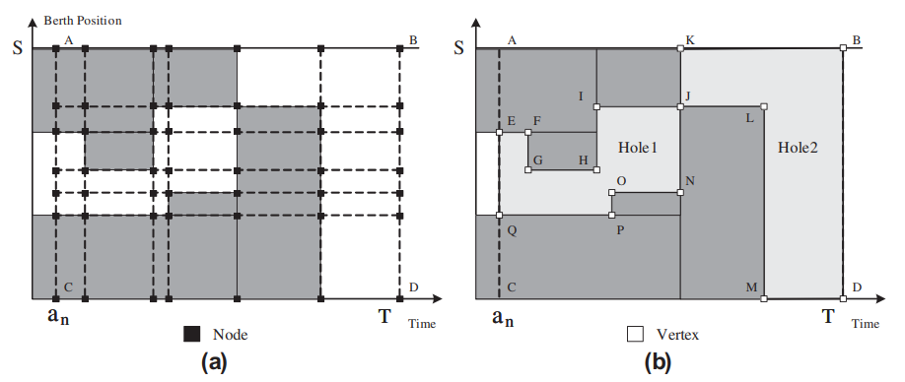
Giải pháp đề xuất
1
Thuật toán tìm vị trí tàu N
Node (Nút)
Hole (Lỗ)
Vertex (Đỉnh)
Edge (Cạnh)
15
Notes:
Node (Nút): Trước tiên, ta xác định một vùng hình chữ nhật trong biểu đồ không-thời gian (tạm gọi là ABCD) để thể hiện cho vùng có thể đặt của tàu thứ n dựa vào thời gian đến - ai và thời gian xử lý - pi của tàu. Lúc này ta chỉ xét các tàu đã được đóng gói nằm phía trong hoặc một phần nằm phía trong ABCD. Mỗi tàu i đã được sắp sẽ được giới hạn bởi 4 đường thẳng (chỉ xét những đường thẳng ở phía trong ABCD) s = vi; s = vi + si; t = ui; t = ui + pi . Gộp các đường thẳng này với 4 đường thẳng t = an; t = T ; s = 0; s = S, ta sẽ được tập hợp gồm các đường thẳng. Một nút được xác định là giao điểm của 2 đường thẳng bất kỳ trong tập hợp các đường thẳng nói trên. Ở đây ta xét khoảng break như 1 con tàu có size là 0, process time là vô cùng
• Hole (Lỗ): Là một khu vực khép kín bên trong hình chữ nhật ABCD mà đến hiện nay chưa chứa bất kỳ tàu nào cả. Mỗi lỗ sẽ có tập hợp các đỉnh (Vertex) và các cạnh (Edge) của nó. Ngoài ra đỉnh là các
nút đặc biệt ở trong biểu đồ không-thời gian

Slide 16
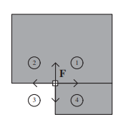
Giải pháp đề xuất
1
Thuật toán tìm vị trí tàu N
Xác định vector và class của mỗi node
Danh sách các class
Class 0: [0, 0, 0, 0];
Class 1: [1, 0, 0, 0] , [0, 1, 0, 0] , [0, 0, 1, 0] , [0, 0, 0, 1]
Class 2: [1, 1, 0, 0] , [1, 0, 1, 0] , [1, 0, 0, 1] , [0, 1, 1, 0], [0, 1, 0, 1] , [0, 0, 1, 1];
Class 3: [1, 1, 1, 0] , [1, 1, 0, 1] , [1, 0, 1, 1] , [0, 1, 1, 1];
Class 4: [1, 1, 1, 1]
16
Notes:
Node (Nút): Trước tiên, ta xác định một vùng hình chữ nhật trong biểu đồ không-thời gian (tạm gọi là ABCD) để thể hiện cho vùng có thể đặt của tàu thứ n dựa vào thời gian đến - ai và thời gian xử lý - pi của tàu. Lúc này ta chỉ xét các tàu đã được đóng gói nằm phía trong hoặc một phần nằm phía trong ABCD. Mỗi tàu i đã được sắp sẽ được giới hạn bởi 4 đường thẳng (chỉ xét những đường thẳng ở phía trong ABCD) s = vi; s = vi + si; t = ui; t = ui + pi . Gộp các đường thẳng này với 4 đường thẳng t = an; t = T ; s = 0; s = S, ta sẽ được tập hợp gồm các đường thẳng. Một nút được xác định là giao điểm của 2 đường thẳng bất kỳ trong tập hợp các đường thẳng nói trên. Ở đây ta xét khoảng break như 1 con tàu có size là 0, process time là vô cùng
• Hole (Lỗ): Là một khu vực khép kín bên trong hình chữ nhật ABCD mà đến hiện nay chưa chứa bất kỳ tàu nào cả. Mỗi lỗ sẽ có tập hợp các đỉnh (Vertex) và các cạnh (Edge) của nó. Ngoài ra đỉnh là các
nút đặc biệt ở trong biểu đồ không-thời gian

Slide 17
Giải pháp đề xuất
1
Thuật toán tìm vị trí tàu N
Xác định các hole và chỉ xét đến các đỉnh của hole
Lúc này, ta nhận thấy các đỉnh chỉ thuộc trong Class 1 và Class 3. Với những đỉnh thuộc Class 2 ta sẽ tách nó thành 2 đỉnh thuộc Class 1
Tập các đỉnh thuộc Class 1 lại thành tập C1. Còn các đỉnh thuộc Class 3 thành tập C3
17
Notes:
Đối với mỗi nút được xác định, ta sẽ gán cho nó thành một vector 4 chiều để thể hiện được vùng mà tàu n có để đặt vào. Mỗi nút sẽ sinh ra xung quanh nó 4 góc phần tư được đánh số theo ngược chiều kim đồng hồ
Tiếp theo ta sẽ gán nút đó với mốt vector 4 chiều, mỗi chiều sẽ đại diện cho một gốc phần tư theo thứ tự. Nếu góc phần tư đó có chỗ trống đặt tàu thì sẽ được gán giá trị 1, ngược lại gán cho nó giá trị 0. Ví dụ nút trong hình sẽ được gán cho vector [0, 0, 1, 0]. Ta sẽ chia các nốt thành 5 lớp dựa vào vector mà nó đã được gán. Danh sách 5 lớp được thể hiện bên dưới:

Slide 18
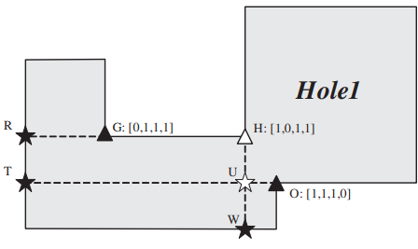
Giải pháp đề xuất
1
Thuật toán tìm vị trí tàu N
Tìm điểm giao và xác định tập I1 I2
Đối với các đỉnh thuộc C3, ta tiến hành vẽ các đường kéo dài theo từng trường hợp
Tìm các điểm giao giữa các đường kéo dài và cạnh của hole
Cập nhật vector các điểm giao và xác định các tập I1 và I2
18
Notes:
Đối với mỗi nút được xác định, ta sẽ gán cho nó thành một vector 4 chiều để thể hiện được vùng mà tàu n có để đặt vào. Mỗi nút sẽ sinh ra xung quanh nó 4 góc phần tư được đánh số theo ngược chiều kim đồng hồ
Tiếp theo ta sẽ gán nút đó với mốt vector 4 chiều, mỗi chiều sẽ đại diện cho một gốc phần tư theo thứ tự. Nếu góc phần tư đó có chỗ trống đặt tàu thì sẽ được gán giá trị 1, ngược lại gán cho nó giá trị 0. Ví dụ nút trong hình sẽ được gán cho vector [0, 0, 1, 0]. Ta sẽ chia các nốt thành 5 lớp dựa vào vector mà nó đã được gán. Danh sách 5 lớp được thể hiện bên dưới:

Slide 19
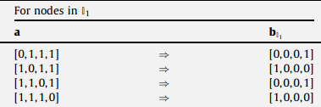
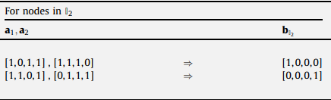
Giải pháp đề xuất
1
Thuật toán tìm vị trí tàu N
19
Notes:
Đối với mỗi nút được xác định, ta sẽ gán cho nó thành một vector 4 chiều để thể hiện được vùng mà tàu n có để đặt vào. Mỗi nút sẽ sinh ra xung quanh nó 4 góc phần tư được đánh số theo ngược chiều kim đồng hồ
Tiếp theo ta sẽ gán nút đó với mốt vector 4 chiều, mỗi chiều sẽ đại diện cho một gốc phần tư theo thứ tự. Nếu góc phần tư đó có chỗ trống đặt tàu thì sẽ được gán giá trị 1, ngược lại gán cho nó giá trị 0. Ví dụ nút trong hình sẽ được gán cho vector [0, 0, 1, 0]. Ta sẽ chia các nốt thành 5 lớp dựa vào vector mà nó đã được gán. Danh sách 5 lớp được thể hiện bên dưới:

Slide 20
Giải pháp đề xuất
1
Thuật toán tìm vị trí tàu N
Bước 1: Nhập thông tin vị trí đã xếp của N-1 tàu trước đó và thông tin của tàu N
Bước 2: Xác định vector và nhóm lớp của các đỉnh trong các hole
Bước 3: Điều chỉnh là các đỉnh thuộc Class 2 và xác định các tập C1, C3
Bước 4: Tiến hành xác định điểm giao và cập nhật vector. Sau đó lập các tập I1 và I2
Bước 5: Đặt tàu N vào các điểm thuộc tập C1, I1 và I2 dựa vào vector của chúng để xem tính khả thi của điểm đó. Cuối cùng kết luận lại tập hợp vị trí khả thi cho việc đặt tàu N
20
Notes:
Đối với mỗi nút được xác định, ta sẽ gán cho nó thành một vector 4 chiều để thể hiện được vùng mà tàu n có để đặt vào. Mỗi nút sẽ sinh ra xung quanh nó 4 góc phần tư được đánh số theo ngược chiều kim đồng hồ
Tiếp theo ta sẽ gán nút đó với mốt vector 4 chiều, mỗi chiều sẽ đại diện cho một gốc phần tư theo thứ tự. Nếu góc phần tư đó có chỗ trống đặt tàu thì sẽ được gán giá trị 1, ngược lại gán cho nó giá trị 0. Ví dụ nút trong hình sẽ được gán cho vector [0, 0, 1, 0]. Ta sẽ chia các nốt thành 5 lớp dựa vào vector mà nó đã được gán. Danh sách 5 lớp được thể hiện bên dưới:

Slide 21
Giải pháp đề xuất
2
Giải thuật GRASP
Procedure GRASP(Max_Iterations, Seed)
1. Read_Input();
2. for k = 1; ... ; Max_Iterations do
3. Solution <- Greedy_Randomized_Construction(Seed);
4. Solution <- Local_Search(Solution);
5. Update_Solution(Solution,Best_Solution);
6. end;
7. return Best_Solution;
endGRASP.
21
Notes:
Đối với mỗi nút được xác định, ta sẽ gán cho nó thành một vector 4 chiều để thể hiện được vùng mà tàu n có để đặt vào. Mỗi nút sẽ sinh ra xung quanh nó 4 góc phần tư được đánh số theo ngược chiều kim đồng hồ
Tiếp theo ta sẽ gán nút đó với mốt vector 4 chiều, mỗi chiều sẽ đại diện cho một gốc phần tư theo thứ tự. Nếu góc phần tư đó có chỗ trống đặt tàu thì sẽ được gán giá trị 1, ngược lại gán cho nó giá trị 0. Ví dụ nút trong hình sẽ được gán cho vector [0, 0, 1, 0]. Ta sẽ chia các nốt thành 5 lớp dựa vào vector mà nó đã được gán. Danh sách 5 lớp được thể hiện bên dưới:

Slide 22
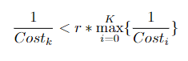
Giải pháp đề xuất
2
Giải thuật GRASP
Giai đoạn Construction
Các tàu sẽ được chèn lặp đi lặp lại cho đến khi ta được một thứ tự hoàn chỉnh của các tàu.
Bước 1: Nhập thông tin và sắp xếp các tàu theo chiều tăng dần thời gian đến
Bước 2: Lần lượt thêm các tàu theo thứ tự đã sắp xếp. Với mỗi tàu N, thực hiện tìm K vị trí có thể đặt của N theo thuật toán đã giới thiệu bạn nãy.
Tính toán chi phí đặt tàu N cho mỗi vị trí k và chọn lọc lại tập K' theo công thức dưới đây:
22
Notes:
Đối với mỗi nút được xác định, ta sẽ gán cho nó thành một vector 4 chiều để thể hiện được vùng mà tàu n có để đặt vào. Mỗi nút sẽ sinh ra xung quanh nó 4 góc phần tư được đánh số theo ngược chiều kim đồng hồ
Tiếp theo ta sẽ gán nút đó với mốt vector 4 chiều, mỗi chiều sẽ đại diện cho một gốc phần tư theo thứ tự. Nếu góc phần tư đó có chỗ trống đặt tàu thì sẽ được gán giá trị 1, ngược lại gán cho nó giá trị 0. Ví dụ nút trong hình sẽ được gán cho vector [0, 0, 1, 0]. Ta sẽ chia các nốt thành 5 lớp dựa vào vector mà nó đã được gán. Danh sách 5 lớp được thể hiện bên dưới:

Slide 23
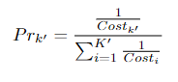
Giải pháp đề xuất
2
Giải thuật GRASP
Giai đoạn Construction
Bước 3: Tính toán xác xuất cho mỗi vị trí k' trong K' theo công thức sau
Bước 4: Thực hiện chọn ngẫu nhiên vị trí k'theo phương pháp roulette wheel selection.
Bước 5: Thực hiện lặp lại bước 2-4 đến khi tất cả các tàu đên đều được sắp xếp.
23
Notes:
Đối với mỗi nút được xác định, ta sẽ gán cho nó thành một vector 4 chiều để thể hiện được vùng mà tàu n có để đặt vào. Mỗi nút sẽ sinh ra xung quanh nó 4 góc phần tư được đánh số theo ngược chiều kim đồng hồ
Tiếp theo ta sẽ gán nút đó với mốt vector 4 chiều, mỗi chiều sẽ đại diện cho một gốc phần tư theo thứ tự. Nếu góc phần tư đó có chỗ trống đặt tàu thì sẽ được gán giá trị 1, ngược lại gán cho nó giá trị 0. Ví dụ nút trong hình sẽ được gán cho vector [0, 0, 1, 0]. Ta sẽ chia các nốt thành 5 lớp dựa vào vector mà nó đã được gán. Danh sách 5 lớp được thể hiện bên dưới:

Slide 24
Giải pháp đề xuất
2
Giải thuật GRASP
Giai đoạn Local search
Ở giai đoạn này ta cũng sẽ thực hiện tuần tự lặp lại 2 quá trình. Quá trình 1 là hoán đổi vị trí của hai tàu bất kì liền kề nhau. Giai đoạn 2 thực hiện đánh giá danh sách vừa xếp bằng giải thuật A-star
Bước 1: Hoán đổi lại vị trí của hai tàu và tính toán chi phí của danh sách đã được hoán đổi.
Bước 2: Lặp lại bước 1 L1 lần sau đó chọn ra trường hợp hiệu quả nhất.
24
Notes:
Đối với mỗi nút được xác định, ta sẽ gán cho nó thành một vector 4 chiều để thể hiện được vùng mà tàu n có để đặt vào. Mỗi nút sẽ sinh ra xung quanh nó 4 góc phần tư được đánh số theo ngược chiều kim đồng hồ
Tiếp theo ta sẽ gán nút đó với mốt vector 4 chiều, mỗi chiều sẽ đại diện cho một gốc phần tư theo thứ tự. Nếu góc phần tư đó có chỗ trống đặt tàu thì sẽ được gán giá trị 1, ngược lại gán cho nó giá trị 0. Ví dụ nút trong hình sẽ được gán cho vector [0, 0, 1, 0]. Ta sẽ chia các nốt thành 5 lớp dựa vào vector mà nó đã được gán. Danh sách 5 lớp được thể hiện bên dưới:

Slide 25
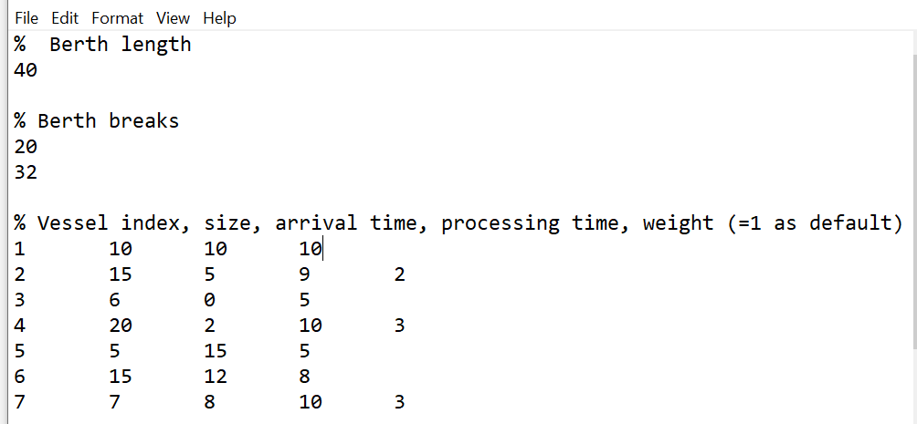
Kết quả thực nghiệm
1
Dữ liệu đầu vào
25
Notes:
Đối với mỗi nút được xác định, ta sẽ gán cho nó thành một vector 4 chiều để thể hiện được vùng mà tàu n có để đặt vào. Mỗi nút sẽ sinh ra xung quanh nó 4 góc phần tư được đánh số theo ngược chiều kim đồng hồ
Tiếp theo ta sẽ gán nút đó với mốt vector 4 chiều, mỗi chiều sẽ đại diện cho một gốc phần tư theo thứ tự. Nếu góc phần tư đó có chỗ trống đặt tàu thì sẽ được gán giá trị 1, ngược lại gán cho nó giá trị 0. Ví dụ nút trong hình sẽ được gán cho vector [0, 0, 1, 0]. Ta sẽ chia các nốt thành 5 lớp dựa vào vector mà nó đã được gán. Danh sách 5 lớp được thể hiện bên dưới:

Slide 26
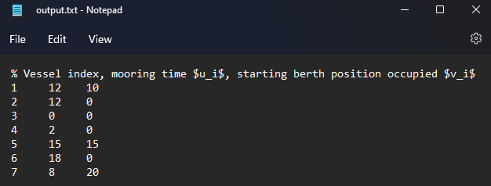
Kết quả thực nghiệm
2
Kết quả và đánh giá
Đánh giá: Với đầu vào dữ liệu gồm 5 tàu thì thời gian chạy trung bình chạy là 17s +/- 4s
26
Notes:
Đối với mỗi nút được xác định, ta sẽ gán cho nó thành một vector 4 chiều để thể hiện được vùng mà tàu n có để đặt vào. Mỗi nút sẽ sinh ra xung quanh nó 4 góc phần tư được đánh số theo ngược chiều kim đồng hồ
Tiếp theo ta sẽ gán nút đó với mốt vector 4 chiều, mỗi chiều sẽ đại diện cho một gốc phần tư theo thứ tự. Nếu góc phần tư đó có chỗ trống đặt tàu thì sẽ được gán giá trị 1, ngược lại gán cho nó giá trị 0. Ví dụ nút trong hình sẽ được gán cho vector [0, 0, 1, 0]. Ta sẽ chia các nốt thành 5 lớp dựa vào vector mà nó đã được gán. Danh sách 5 lớp được thể hiện bên dưới:

Slide 27
Kết luận
Đây là một bài toán ví dụ trong số các bài toán tối ưu chung quanh chúng ta. Nhóm chúng em đã tìm hiểu và đề xuất được giải pháp nêu trên.
Hy vọng thông qua việc tìm hiểu và giải bài toán này, chúng ta sẽ hiểu hơn về các thuật toán ứng dụng trong công nghiệp cũng như trong các bài thực tế quanh ta; và hy vọng trong một tương lai gần, sẽ có các giải pháp tốt cho các bài toán hỗ trợ ra quyết định.
27
Notes:
Đối với mỗi nút được xác định, ta sẽ gán cho nó thành một vector 4 chiều để thể hiện được vùng mà tàu n có để đặt vào. Mỗi nút sẽ sinh ra xung quanh nó 4 góc phần tư được đánh số theo ngược chiều kim đồng hồ
Tiếp theo ta sẽ gán nút đó với mốt vector 4 chiều, mỗi chiều sẽ đại diện cho một gốc phần tư theo thứ tự. Nếu góc phần tư đó có chỗ trống đặt tàu thì sẽ được gán giá trị 1, ngược lại gán cho nó giá trị 0. Ví dụ nút trong hình sẽ được gán cho vector [0, 0, 1, 0]. Ta sẽ chia các nốt thành 5 lớp dựa vào vector mà nó đã được gán. Danh sách 5 lớp được thể hiện bên dưới:

Slide 28
TRƯỜNG ĐẠI HỌC BÁCH KHOA
ĐẠI HỌC QUỐC GIA TP.HCM
Thank you for listening
28

